Slide 1
メディア論Ⅲ
第11講 肖像権
井上透 江添誠(岐阜女子大学）

Slide 2
第11講 肖像権
ねらい
肖像権は、勝手に自分の肖像や全身の姿を撮影されたり、公開したりしない権利であることを理解し、権利処理を行う。

Slide 3
第11講 肖像権
１ 肖像権
法律、つまり実定法がないことから、裁判例によって権利処理を行うことを理解する。
最高裁判例によって、被撮影者の社会的地位、活動内容、撮影の場所、撮影の態様、撮影の必要性などを総合的考慮し、撮影によって人格的な侵害が社会生活上の受忍限度を超える場合に違法となることを理解する。
デジタルアーカイブ学会の肖像権ガイドラインを参考にする。

Slide 4
第11講 肖像権
２ 肖像権の権利処理
公開するために権利処理が必要になる場合がある。
法律が存在しないため、判例によって利用の判断を行う。
明確に対象者が判明する場合は許諾を得る。（ニュースの場合は不要だが、コンテンツとしてのドキュメンタリー映像で何度も長期に利用する場合は処理が必要）
タレントやプロスポーツ選手等は社会的に認知されており肖像権は無いと言えるが、所属会社・団体がパブリシティー権を主張し、許諾が必要になるので注意を要する。
公開するデータは、個人情報保護や公序良俗等社会規範内であるか、公開によって民法上の不利益を与えないかを検討する。
文化的な目的での利用範囲、かつ被写体のプライバシーの保護性が高くない場合は、社会通念上、受忍限度の範囲内と判断される可能性が高い。

Slide 5
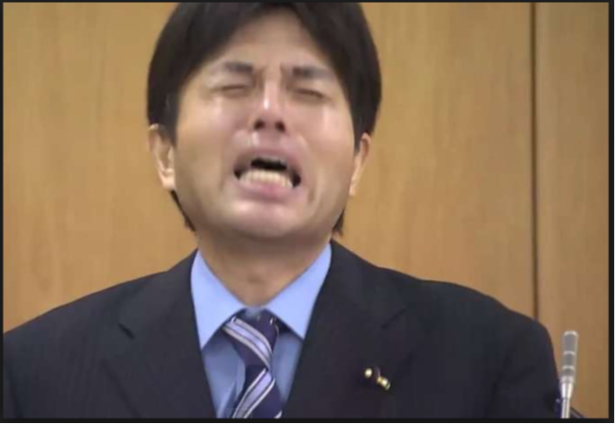
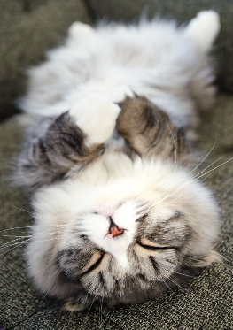
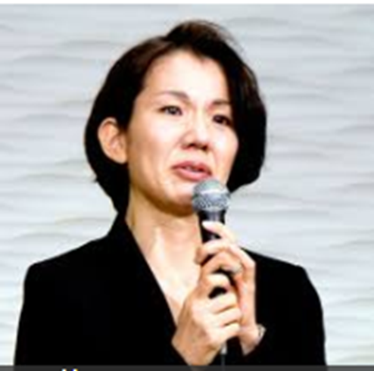
第11講 肖像権
３ 肖像権を犯しているか？
野々村元兵庫県議員
ペットの猫
豊田元国会議員

Slide 6
第11講 肖像権
４ 「林真須美」2005年最高裁判決基準
裁判所内の撮影は禁止されいるにもかかわらず、ある写真雑誌は林被告が手錠と腰縄をつけた写真を掲載した。林氏は肖像権の侵害がされたと訴えた。判決のポイントは下記6点になっている。
１被撮影者の社会的地位 公的人物↓ 一般市民、未成年↑
２撮影された活動内容 公的行事↓
被災・負傷・病気療養時・高露出↑
３撮影場所 公共空間↓閉鎖的空間(病院・店舗内)・私的空間↑
４撮影目的 報道・研究・教育、商用
５撮影の態様 黙示の同意↓隠し撮り↑群衆の中の顔↓大写し↑
６撮影の必要性等を総合考慮し、受忍限度を超えるか
出典：DA学会第3回研究例会 福井健策弁護士資料

Slide 7
第11講 肖像権
５ 肖像権ガイドライン（デジタルアーカイブ学会）
デジタルアーカイブ機関が、デジタルアーカイブを整備してその利用を促進するにあたり、「権利の壁」として立ちはだかるものとして、著作権などと共に、いわゆる肖像権が挙げられます。
肖像権は、著作権のように法律上明文化された権利ではなく、裁判例で認められた権利です。そのため、権利の対象や保護の射程などのはっきりした規定はなく、すべて解釈に委ねられています。
拠りどころの1つとなる最高裁の判決は、法廷での写真撮影に関していくつかの要素を「総合考慮」して、写真撮影およびその公表により、本人の「人格的利益の侵害が社会生活上受忍の限度を超える」ものかどうかを検討して撮影・公表の適法性を判断しています。

Slide 8
第11講 肖像権
しかしながら、大量のコンテンツを扱うデジタルアーカイブ機関の現場では、「総合考慮」という基準のみで公表の是非を判断するのは現実的ではありません。このような状況下では、本来デジタルアーカイブに保存され、活用されるべき多くのコンテンツが、肖像権の判断ができないという理由で死蔵化あるいは消滅する危機に直面していると言っても過言ではありません。
このガイドラインは、権利者と利用者間の合意などに基づくガイドラインとは異なり、肖像権という法的問題に向き合うための考え方のモデルをデジタルアーカイブ学会が示し、デジタルアーカイブ機関における自主的なガイドライン作りの参考・下敷きにして頂くことを目的とするものです。

Slide 9
課 題
（１）撮影によって人格的の侵害が社会生活上の受忍限度を超える場合とは何ですか？
（２）記者会見場、公道などでの著名人や政治家などの肖像権は保護されますか？

